Slide 1



Elasticsearch学习分享
银行清算组-王标

Slide 2
CONTENT
1
Elasticsearch简介
2
Elasticsearch原理机制
3
Elasticsearch日常使用

Slide 3
Elasticsearch简介
一个基于Lucene构建的开源、分布式、RESTful接口全文搜索引擎
一个分布式文档数据库

Slide 4











Elasticsearch简介
From https://www.elastic.co/use-cases

Slide 5
Elasticsearch简介
Application Search
Search
Enterprise Search
Apply to
Business Analytics
Metrics Analytics
Analytics
Operational Log Analytics
Security Analytics

Slide 6
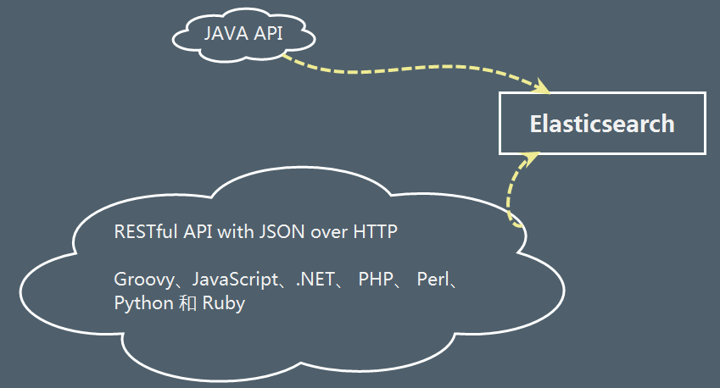
Elasticsearch简介
客户端与Elasticsearch交互方式

Slide 7
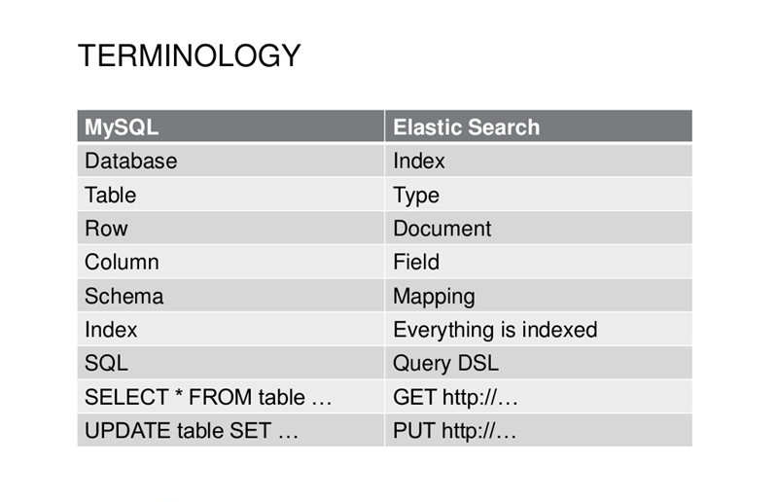
Elasticsearch简介
Elasticsearch与MySql数据库对比
Notes:
1.节点客户端（Node client）节点客户端作为一个非数据节点加入到本地集群中。换句话说，它本身不保存任何数据，但是它知道数据在集群中的哪个节点中，并且可以把请求转发到正确的节点。
2.传输客户端（Transport client）轻量级的传输客户端可以将请求发送到远程集群。它本身不加入集群，但是它可以将请求转发到集群中的一个节点上。
两个 Java 客户端都是通过 9300 端口并使用本地 Elasticsearch 传输 协议和集群交互。
3.集群中的节点通过端口 9300 彼此通信。如果这个端口没有打开，节点将无法形成一个集群。

Slide 8
Elasticsearch简介
其他数据库特性
排序
分页查询
支持AND,OR,IS NULL
慢查询日志
Notes:
1.节点客户端（Node client）节点客户端作为一个非数据节点加入到本地集群中。换句话说，它本身不保存任何数据，但是它知道数据在集群中的哪个节点中，并且可以把请求转发到正确的节点。
2.传输客户端（Transport client）轻量级的传输客户端可以将请求发送到远程集群。它本身不加入集群，但是它可以将请求转发到集群中的一个节点上。
两个 Java 客户端都是通过 9300 端口并使用本地 Elasticsearch 传输 协议和集群交互。
3.集群中的节点通过端口 9300 彼此通信。如果这个端口没有打开，节点将无法形成一个集群。

Slide 9
Elasticsearch原理机制
倒排索引
倒排索引源于实际应用中需要根据属性的值来查找记录，这种索引表中的每一项都包
括一个属性值和具有该属性值的各记录的地址。
由于不是由记录来确定属性值，而是由属性值来确定记录的位置，因而称为倒排索引。
每个segment就是一个倒排索引。
例如，假设我们有两个文档，每个文档的 content 域包含如下内容：
The quick brown fox jumped over the lazy dog
Quick brown foxes leap over lazy dogs in summer
Notes:
1.节点客户端（Node client）节点客户端作为一个非数据节点加入到本地集群中。换句话说，它本身不保存任何数据，但是它知道数据在集群中的哪个节点中，并且可以把请求转发到正确的节点。
2.传输客户端（Transport client）轻量级的传输客户端可以将请求发送到远程集群。它本身不加入集群，但是它可以将请求转发到集群中的一个节点上。
两个 Java 客户端都是通过 9300 端口并使用本地 Elasticsearch 传输 协议和集群交互。
3.集群中的节点通过端口 9300 彼此通信。如果这个端口没有打开，节点将无法形成一个集群。

Slide 10
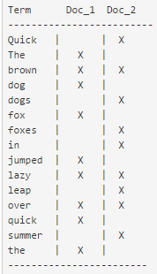
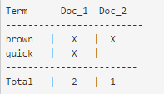
Elasticsearch原理机制
以查找quick brown为例
Notes:
1.节点客户端（Node client）节点客户端作为一个非数据节点加入到本地集群中。换句话说，它本身不保存任何数据，但是它知道数据在集群中的哪个节点中，并且可以把请求转发到正确的节点。
2.传输客户端（Transport client）轻量级的传输客户端可以将请求发送到远程集群。它本身不加入集群，但是它可以将请求转发到集群中的一个节点上。
两个 Java 客户端都是通过 9300 端口并使用本地 Elasticsearch 传输 协议和集群交互。
3.集群中的节点通过端口 9300 彼此通信。如果这个端口没有打开，节点将无法形成一个集群。

Slide 11
Elasticsearch原理机制
Elasticsearch 中的数据可以概括的分为两类：精确值和全文。
精确值
例如日期或者用户ID，但字符串也可以表示精确值，例如用户名或邮箱地址。
对于精确值来讲，Foo和foo是不同的，2014和2014-09-15也是不同的。
全文
指文本数据，例如一个推文的内容或一封邮件的内容。
Notes:
1.节点客户端（Node client）节点客户端作为一个非数据节点加入到本地集群中。换句话说，它本身不保存任何数据，但是它知道数据在集群中的哪个节点中，并且可以把请求转发到正确的节点。
2.传输客户端（Transport client）轻量级的传输客户端可以将请求发送到远程集群。它本身不加入集群，但是它可以将请求转发到集群中的一个节点上。
两个 Java 客户端都是通过 9300 端口并使用本地 Elasticsearch 传输 协议和集群交互。
3.集群中的节点通过端口 9300 彼此通信。如果这个端口没有打开，节点将无法形成一个集群。

Slide 12
Elasticsearch原理机制
分析
分析包含下面的过程：
将一块文本分成适合于倒排索引的独立的词条
将这些词条统一化为标准格式以提高它们的“可搜索性”，或者 recall
分析器执行上面的工作。
字符过滤器
分析器
分词器
Token 过滤器
Notes:
1.节点客户端（Node client）节点客户端作为一个非数据节点加入到本地集群中。换句话说，它本身不保存任何数据，但是它知道数据在集群中的哪个节点中，并且可以把请求转发到正确的节点。
2.传输客户端（Transport client）轻量级的传输客户端可以将请求发送到远程集群。它本身不加入集群，但是它可以将请求转发到集群中的一个节点上。
两个 Java 客户端都是通过 9300 端口并使用本地 Elasticsearch 传输 协议和集群交互。
3.集群中的节点通过端口 9300 彼此通信。如果这个端口没有打开，节点将无法形成一个集群。

Slide 13
Elasticsearch原理机制
字符过滤器
字符串按顺序通过每个字符过滤器。他们的任务是在分词前整理字符串。一个字符过滤器可以用来去掉HTML，或者将 & 转化成 `and`。
分词器
字符串被分词器分为单个的词条，也就是中断词（stop word），一个简单的分词器遇到空格和标点的时候，可能会将文本拆分成词条。
Token 过滤器
词条按顺序通过每个token过滤器。这个过程可能会改变词条（例如，小写化 Quick ），删除词条（例如， 像 a`， `and`， `the 等无用词），或者增加词条（例如像jump和leap这种同义词）。
Notes:
1.节点客户端（Node client）节点客户端作为一个非数据节点加入到本地集群中。换句话说，它本身不保存任何数据，但是它知道数据在集群中的哪个节点中，并且可以把请求转发到正确的节点。
2.传输客户端（Transport client）轻量级的传输客户端可以将请求发送到远程集群。它本身不加入集群，但是它可以将请求转发到集群中的一个节点上。
两个 Java 客户端都是通过 9300 端口并使用本地 Elasticsearch 传输 协议和集群交互。
3.集群中的节点通过端口 9300 彼此通信。如果这个端口没有打开，节点将无法形成一个集群。

Slide 14
Elasticsearch原理机制
常用内置分析器
"Set the shape to semi-transparent by calling set_trans(5)“
标准分析器（单词+小写）
set, the, shape, to, semi, transparent, by, calling, set_trans, 5
简单分析器（在任何不是字母的地方分隔文本+小写）
set, the, shape, to, semi, transparent, by, calling, set, trans
空格分析器（空格的地方划分文本）
Set, the, shape, to, semi-transparent, by, calling, set_trans(5)
语言分析器（提取词干）
set, shape, semi, transpar, call, set_tran, 5
Notes:
1.节点客户端（Node client）节点客户端作为一个非数据节点加入到本地集群中。换句话说，它本身不保存任何数据，但是它知道数据在集群中的哪个节点中，并且可以把请求转发到正确的节点。
2.传输客户端（Transport client）轻量级的传输客户端可以将请求发送到远程集群。它本身不加入集群，但是它可以将请求转发到集群中的一个节点上。
两个 Java 客户端都是通过 9300 端口并使用本地 Elasticsearch 传输 协议和集群交互。
3.集群中的节点通过端口 9300 彼此通信。如果这个端口没有打开，节点将无法形成一个集群。

Slide 15
Elasticsearch原理机制
词汇识别
把文本切割成词元(token)
归一化词元
归一化操作，如：大小写处理
单词还原成词根
词性变化，如复数，时态等
停用词
过滤掉停用词
同义词
使用同义词
拼写错误
处理拼写错误
Notes:
1.节点客户端（Node client）节点客户端作为一个非数据节点加入到本地集群中。换句话说，它本身不保存任何数据，但是它知道数据在集群中的哪个节点中，并且可以把请求转发到正确的节点。
2.传输客户端（Transport client）轻量级的传输客户端可以将请求发送到远程集群。它本身不加入集群，但是它可以将请求转发到集群中的一个节点上。
两个 Java 客户端都是通过 9300 端口并使用本地 Elasticsearch 传输 协议和集群交互。
3.集群中的节点通过端口 9300 彼此通信。如果这个端口没有打开，节点将无法形成一个集群。

Slide 16
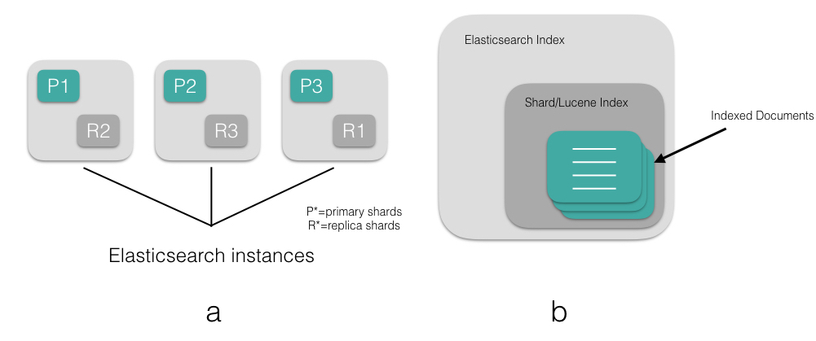
Elasticsearch原理机制
集群与分片
Notes:
1.节点客户端（Node client）节点客户端作为一个非数据节点加入到本地集群中。换句话说，它本身不保存任何数据，但是它知道数据在集群中的哪个节点中，并且可以把请求转发到正确的节点。
2.传输客户端（Transport client）轻量级的传输客户端可以将请求发送到远程集群。它本身不加入集群，但是它可以将请求转发到集群中的一个节点上。
两个 Java 客户端都是通过 9300 端口并使用本地 Elasticsearch 传输 协议和集群交互。
3.集群中的节点通过端口 9300 彼此通信。如果这个端口没有打开，节点将无法形成一个集群。

Slide 17
Elasticsearch原理机制
节点类型
主节点(Master)：
node.master设置为True(默认)的时候，有资格被选作为主节点，控制整个集群。
数据节点(Data)：
在一个节点上node.data设置为True(默认)的时候。该节点保存数据和执行数据相关
的操作，如增删改查，搜索，和聚合。
客户端节点：
当一个节点的node.master和node.data都设置为false的时候，它既不能保持数据也
不能成为主节点，该节点可以作为客户端节点，可以响应用户的情况，把相关操作
发送到其他节点。
部落节点：
当一个节点配置tribe.*的时候，它是一个特殊的客户端，它可以连接多个集群，在所
有连接的集群上执行搜索和其他操作。
Notes:
1.节点客户端（Node client）节点客户端作为一个非数据节点加入到本地集群中。换句话说，它本身不保存任何数据，但是它知道数据在集群中的哪个节点中，并且可以把请求转发到正确的节点。
2.传输客户端（Transport client）轻量级的传输客户端可以将请求发送到远程集群。它本身不加入集群，但是它可以将请求转发到集群中的一个节点上。
两个 Java 客户端都是通过 9300 端口并使用本地 Elasticsearch 传输 协议和集群交互。
3.集群中的节点通过端口 9300 彼此通信。如果这个端口没有打开，节点将无法形成一个集群。

Slide 18
Elasticsearch原理机制
自动发现实现
Azure discovery 插件方式，多播
EC2 discovery 插件方式，多播
Google Compute Engine (GCE)discovery 插件方式多播
Zen discovery默认实现 多播/单播
Notes:
1.节点客户端（Node client）节点客户端作为一个非数据节点加入到本地集群中。换句话说，它本身不保存任何数据，但是它知道数据在集群中的哪个节点中，并且可以把请求转发到正确的节点。
2.传输客户端（Transport client）轻量级的传输客户端可以将请求发送到远程集群。它本身不加入集群，但是它可以将请求转发到集群中的一个节点上。
两个 Java 客户端都是通过 9300 端口并使用本地 Elasticsearch 传输 协议和集群交互。
3.集群中的节点通过端口 9300 彼此通信。如果这个端口没有打开，节点将无法形成一个集群。

Slide 19
Elasticsearch原理机制
主节点选举
常见相关配置项：
discovery.zen.ping_timeout：默认3秒
discovery.zen.master_election.filter_client：选举主节点过滤客户端节点
discovery.zen.master_election.filter_data：选举主节点过滤数据节点
discovery.zen.minimum_master_nodes：主节点选举最少备选主节点数
discovery.zen.no_master_block：少于备选主节点数时拒绝请求(all/write)
discovery.zen.fd.ping_interval:节点ping时间间隔，默认1秒
discovery.zen.fd.ping_timeout:节点ping超时时间，默认30秒
discovery.zen.fd.ping_retries:：节点ping重试次数，默认3次
Notes:
1.节点客户端（Node client）节点客户端作为一个非数据节点加入到本地集群中。换句话说，它本身不保存任何数据，但是它知道数据在集群中的哪个节点中，并且可以把请求转发到正确的节点。
2.传输客户端（Transport client）轻量级的传输客户端可以将请求发送到远程集群。它本身不加入集群，但是它可以将请求转发到集群中的一个节点上。
两个 Java 客户端都是通过 9300 端口并使用本地 Elasticsearch 传输 协议和集群交互。
3.集群中的节点通过端口 9300 彼此通信。如果这个端口没有打开，节点将无法形成一个集群。

Slide 20
Elasticsearch原理机制
分片路由
shard = hash(routing) % number_of_primary_shards
所有的文档 API（ get 、 index 、 delete 、 bulk 、 update 以及 mget ）都接受
一个叫做 routing 的路由参数 。
通过这个参数我们可以自定义文档到分片的映射。
Notes:
1.节点客户端（Node client）节点客户端作为一个非数据节点加入到本地集群中。换句话说，它本身不保存任何数据，但是它知道数据在集群中的哪个节点中，并且可以把请求转发到正确的节点。
2.传输客户端（Transport client）轻量级的传输客户端可以将请求发送到远程集群。它本身不加入集群，但是它可以将请求转发到集群中的一个节点上。
两个 Java 客户端都是通过 9300 端口并使用本地 Elasticsearch 传输 协议和集群交互。
3.集群中的节点通过端口 9300 彼此通信。如果这个端口没有打开，节点将无法形成一个集群。

Slide 21
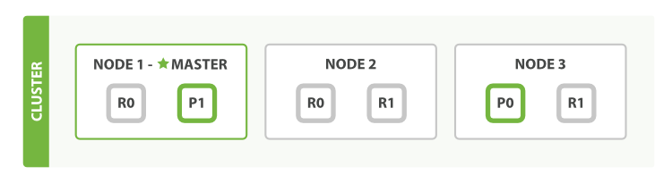
Elasticsearch原理机制
主分片和副本分片交互
我们可以发送请求到集群中的任一节点。 每个节点都有能力处理任意请求。 每个节点都知道集群中任一文档位置，所以可以直接将请求转发到需要的节点上。 在下面的例子中，将所有的请求发送到Node1，我们将其称为 协调节点(coordinating node) 。
当发送请求的时候， 为了扩展负载，更好的做法是轮询集群中所有的节点。
Notes:
1.节点客户端（Node client）节点客户端作为一个非数据节点加入到本地集群中。换句话说，它本身不保存任何数据，但是它知道数据在集群中的哪个节点中，并且可以把请求转发到正确的节点。
2.传输客户端（Transport client）轻量级的传输客户端可以将请求发送到远程集群。它本身不加入集群，但是它可以将请求转发到集群中的一个节点上。
两个 Java 客户端都是通过 9300 端口并使用本地 Elasticsearch 传输 协议和集群交互。
3.集群中的节点通过端口 9300 彼此通信。如果这个端口没有打开，节点将无法形成一个集群。

Slide 22
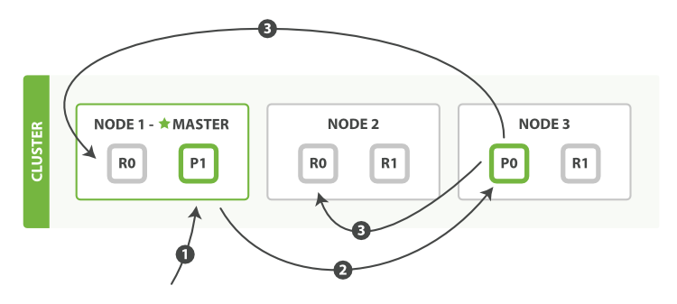
Elasticsearch原理机制
更新文档
客户端向Node1发送新建、索引或者删除请求。
节点使用文档的 _id确定文档属于分片0 。请求会被转发到Node3，因为分片0的主分片目前被分配在Node3上。
Node3在主分片上面执行请求。如果成功了，它将请求并行转发到Node1和Node2的副本分片上。一旦所有的副本分片都报告成功, Node3将向协调节点报告成功，协调节点向客户端报告成功。
Notes:
1.节点客户端（Node client）节点客户端作为一个非数据节点加入到本地集群中。换句话说，它本身不保存任何数据，但是它知道数据在集群中的哪个节点中，并且可以把请求转发到正确的节点。
2.传输客户端（Transport client）轻量级的传输客户端可以将请求发送到远程集群。它本身不加入集群，但是它可以将请求转发到集群中的一个节点上。
两个 Java 客户端都是通过 9300 端口并使用本地 Elasticsearch 传输 协议和集群交互。
3.集群中的节点通过端口 9300 彼此通信。如果这个端口没有打开，节点将无法形成一个集群。

Slide 23
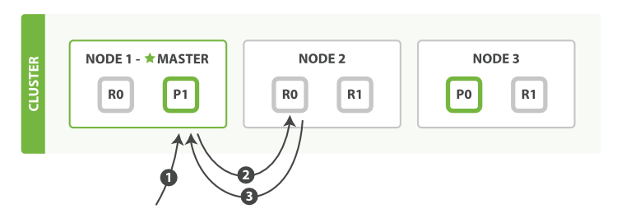
Elasticsearch原理机制
获取文档
Notes:
1.节点客户端（Node client）节点客户端作为一个非数据节点加入到本地集群中。换句话说，它本身不保存任何数据，但是它知道数据在集群中的哪个节点中，并且可以把请求转发到正确的节点。
2.传输客户端（Transport client）轻量级的传输客户端可以将请求发送到远程集群。它本身不加入集群，但是它可以将请求转发到集群中的一个节点上。
两个 Java 客户端都是通过 9300 端口并使用本地 Elasticsearch 传输 协议和集群交互。
3.集群中的节点通过端口 9300 彼此通信。如果这个端口没有打开，节点将无法形成一个集群。

Slide 24
Elasticsearch原理机制
获取文档
客户端向Node1发送获取请求。
节点使用文档的 _id 来确定文档属于分片 0 。分片 0 的副本分片存在于所有的三个节点上。 在这种情况下，它将请求转发到Node2。
Node2将文档返回给Node1，然后将文档返回给客户端。
在处理读取请求时，协调结点在每次请求的时候都会通过轮询
所有的副本分片来达到负载均衡。
在文档被检索时，已经被索引的文档可能已经存在于主分片上但是还没有复制到副本分片。 在这种情况下，副本分片可能会报告文档不存在，但是主分片可能成功返回文档。 一旦索引请求成功返回给用户，文档在主分片和副本分片都是可用的。
Notes:
1.节点客户端（Node client）节点客户端作为一个非数据节点加入到本地集群中。换句话说，它本身不保存任何数据，但是它知道数据在集群中的哪个节点中，并且可以把请求转发到正确的节点。
2.传输客户端（Transport client）轻量级的传输客户端可以将请求发送到远程集群。它本身不加入集群，但是它可以将请求转发到集群中的一个节点上。
两个 Java 客户端都是通过 9300 端口并使用本地 Elasticsearch 传输 协议和集群交互。
3.集群中的节点通过端口 9300 彼此通信。如果这个端口没有打开，节点将无法形成一个集群。

Slide 25
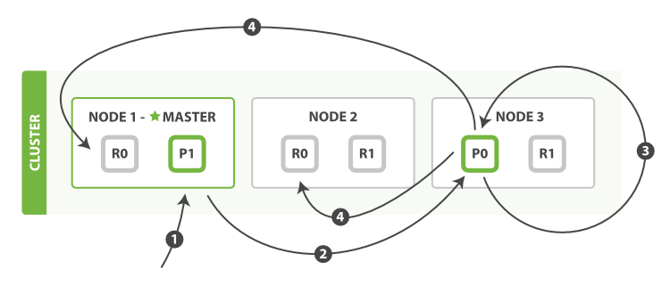
Elasticsearch原理机制
局部更新文档
Notes:
1.节点客户端（Node client）节点客户端作为一个非数据节点加入到本地集群中。换句话说，它本身不保存任何数据，但是它知道数据在集群中的哪个节点中，并且可以把请求转发到正确的节点。
2.传输客户端（Transport client）轻量级的传输客户端可以将请求发送到远程集群。它本身不加入集群，但是它可以将请求转发到集群中的一个节点上。
两个 Java 客户端都是通过 9300 端口并使用本地 Elasticsearch 传输 协议和集群交互。
3.集群中的节点通过端口 9300 彼此通信。如果这个端口没有打开，节点将无法形成一个集群。

Slide 26
Elasticsearch原理机制
局部更新文档
客户端向Node1发送更新请求。
它将请求转发到主分片所在的Node3。
Node 3 从主分片检索文档，修改 _source 字段中的 JSON ，并且尝试重新索引主分片的文档。 如果文档已经被另一个进程修改，它会重试步骤 3 ，超过 retry_on_conflict 次后放弃。
如果Node3成功地更新文档，它将新版本的文档并行转发到Node1和Node2上的副本分片，重新建立索引。 一旦所有副本分片都返回成功，Node3向协调节点也返回成功，协调节点向客户端返回成功。
当主分片把更改转发到副本分片时， 它不会转发更新请求。 相反，它转发完整文档的新版本。请记住，这些更改将会异步转发到副本分片，并且不能保证它们以发送它们相同的顺序到达。 如果Elasticsearch仅转发更改请求，则可能以错误的顺序应用更改，导致得到损坏的文档。
Notes:
1.节点客户端（Node client）节点客户端作为一个非数据节点加入到本地集群中。换句话说，它本身不保存任何数据，但是它知道数据在集群中的哪个节点中，并且可以把请求转发到正确的节点。
2.传输客户端（Transport client）轻量级的传输客户端可以将请求发送到远程集群。它本身不加入集群，但是它可以将请求转发到集群中的一个节点上。
两个 Java 客户端都是通过 9300 端口并使用本地 Elasticsearch 传输 协议和集群交互。
3.集群中的节点通过端口 9300 彼此通信。如果这个端口没有打开，节点将无法形成一个集群。

Slide 27
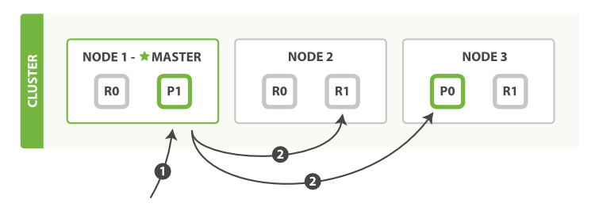
Elasticsearch原理机制
多文档模式-取回多个文档
客户端向Node1发送mget请求。
Node1为每个分片构建多文档获取请求，然后并行转发这些请求到托管在每个所需的主分片或者副本分片的节点上。一旦收到所有答复，Node1构建响应并将其返回给客户端。
Notes:
1.节点客户端（Node client）节点客户端作为一个非数据节点加入到本地集群中。换句话说，它本身不保存任何数据，但是它知道数据在集群中的哪个节点中，并且可以把请求转发到正确的节点。
2.传输客户端（Transport client）轻量级的传输客户端可以将请求发送到远程集群。它本身不加入集群，但是它可以将请求转发到集群中的一个节点上。
两个 Java 客户端都是通过 9300 端口并使用本地 Elasticsearch 传输 协议和集群交互。
3.集群中的节点通过端口 9300 彼此通信。如果这个端口没有打开，节点将无法形成一个集群。

Slide 28
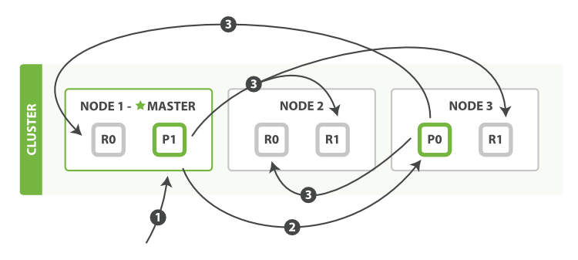
Elasticsearch原理机制
多文档模式-更新多个文档
Notes:
1.节点客户端（Node client）节点客户端作为一个非数据节点加入到本地集群中。换句话说，它本身不保存任何数据，但是它知道数据在集群中的哪个节点中，并且可以把请求转发到正确的节点。
2.传输客户端（Transport client）轻量级的传输客户端可以将请求发送到远程集群。它本身不加入集群，但是它可以将请求转发到集群中的一个节点上。
两个 Java 客户端都是通过 9300 端口并使用本地 Elasticsearch 传输 协议和集群交互。
3.集群中的节点通过端口 9300 彼此通信。如果这个端口没有打开，节点将无法形成一个集群。

Slide 29
Elasticsearch原理机制
多文档模式-更新多个文档
客户端向Node1发送bulk请求。
Node1为每个节点创建一个批量请求，并将这些请求并行转发到每个包含主分片的节点主机。
主分片一个接一个按顺序执行每个操作。当每个操作成功时，主分片并行转发新文档（或删除）到副本分片，然后执行下一个操作。 一旦所有的副本分片报告所有操作成功，该节点将向协调节点报告成功，协调节点将这些响应收集整理并返回给客户端。
Notes:
1.节点客户端（Node client）节点客户端作为一个非数据节点加入到本地集群中。换句话说，它本身不保存任何数据，但是它知道数据在集群中的哪个节点中，并且可以把请求转发到正确的节点。
2.传输客户端（Transport client）轻量级的传输客户端可以将请求发送到远程集群。它本身不加入集群，但是它可以将请求转发到集群中的一个节点上。
两个 Java 客户端都是通过 9300 端口并使用本地 Elasticsearch 传输 协议和集群交互。
3.集群中的节点通过端口 9300 彼此通信。如果这个端口没有打开，节点将无法形成一个集群。

Slide 30
Elasticsearch原理机制
主分片和副本分片交互
我们可以发送请求到集群中的任一节点。 每个节点都有能力处理任意请求。 每个节点都知道集群中任一文档位置，所以可以直接将请求转发到需要的节点上。 在下面的例子中，将所有的请求发送到Node1，我们将其称为 协调节点(coordinating node) 。
当发送请求的时候， 为了扩展负载，更好的做法是轮询集群中所有的节点。
Notes:
1.节点客户端（Node client）节点客户端作为一个非数据节点加入到本地集群中。换句话说，它本身不保存任何数据，但是它知道数据在集群中的哪个节点中，并且可以把请求转发到正确的节点。
2.传输客户端（Transport client）轻量级的传输客户端可以将请求发送到远程集群。它本身不加入集群，但是它可以将请求转发到集群中的一个节点上。
两个 Java 客户端都是通过 9300 端口并使用本地 Elasticsearch 传输 协议和集群交互。
3.集群中的节点通过端口 9300 彼此通信。如果这个端口没有打开，节点将无法形成一个集群。

Slide 31
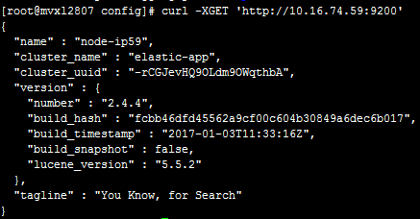
Elasticsearch日常使用
安装步骤：
从https://www.elastic.co/downloads/elasticsearch下载安装包
修改elasticsearch.yml配置
bin/elasticsearch –d 后台启动服务
curl -XGET 'http://IP:PORT‘
官网地址： https://www.elastic.co/products/elasticsearch
Notes:
1.节点客户端（Node client）节点客户端作为一个非数据节点加入到本地集群中。换句话说，它本身不保存任何数据，但是它知道数据在集群中的哪个节点中，并且可以把请求转发到正确的节点。
2.传输客户端（Transport client）轻量级的传输客户端可以将请求发送到远程集群。它本身不加入集群，但是它可以将请求转发到集群中的一个节点上。
两个 Java 客户端都是通过 9300 端口并使用本地 Elasticsearch 传输 协议和集群交互。
3.集群中的节点通过端口 9300 彼此通信。如果这个端口没有打开，节点将无法形成一个集群。

Slide 32
Elasticsearch日常使用
安装文件目录介绍：
bin:运行Elasticsearch实例和插件管理所需的脚本
config:配置文件所在的目录
lib:Elasticsearch使用的库
data:Elasticsearch使用的所有数据的存储位置
logs:关于时间和错误记录的文件
plugins:存储所安装插件的地方
Notes:
1.节点客户端（Node client）节点客户端作为一个非数据节点加入到本地集群中。换句话说，它本身不保存任何数据，但是它知道数据在集群中的哪个节点中，并且可以把请求转发到正确的节点。
2.传输客户端（Transport client）轻量级的传输客户端可以将请求发送到远程集群。它本身不加入集群，但是它可以将请求转发到集群中的一个节点上。
两个 Java 客户端都是通过 9300 端口并使用本地 Elasticsearch 传输 协议和集群交互。
3.集群中的节点通过端口 9300 彼此通信。如果这个端口没有打开，节点将无法形成一个集群。

Slide 33
Elasticsearch日常使用
安装步骤：
从https://www.elastic.co/downloads/elasticsearch下载安装包
修改elasticsearch.yml配置
bin/elasticsearch –d 后台启动服务
curl -XGET 'http://IP:PORT‘
官网地址： https://www.elastic.co/products/elasticsearch
Notes:
1.节点客户端（Node client）节点客户端作为一个非数据节点加入到本地集群中。换句话说，它本身不保存任何数据，但是它知道数据在集群中的哪个节点中，并且可以把请求转发到正确的节点。
2.传输客户端（Transport client）轻量级的传输客户端可以将请求发送到远程集群。它本身不加入集群，但是它可以将请求转发到集群中的一个节点上。
两个 Java 客户端都是通过 9300 端口并使用本地 Elasticsearch 传输 协议和集群交互。
3.集群中的节点通过端口 9300 彼此通信。如果这个端口没有打开，节点将无法形成一个集群。

Slide 34
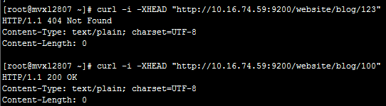
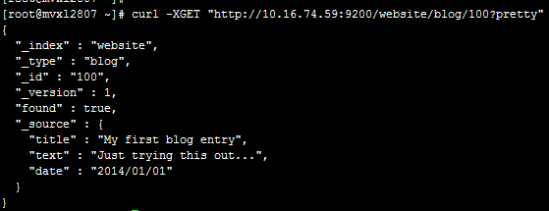
Elasticsearch日常使用
判断文档是否存在
获取文档内容
Notes:
1.节点客户端（Node client）节点客户端作为一个非数据节点加入到本地集群中。换句话说，它本身不保存任何数据，但是它知道数据在集群中的哪个节点中，并且可以把请求转发到正确的节点。
2.传输客户端（Transport client）轻量级的传输客户端可以将请求发送到远程集群。它本身不加入集群，但是它可以将请求转发到集群中的一个节点上。
两个 Java 客户端都是通过 9300 端口并使用本地 Elasticsearch 传输 协议和集群交互。
3.集群中的节点通过端口 9300 彼此通信。如果这个端口没有打开，节点将无法形成一个集群。

Slide 35
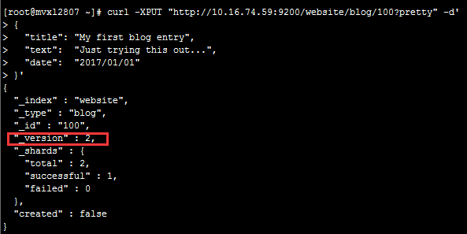
Elasticsearch日常使用
更新文档（文档是不可变的：他们不能被修改，只能被替换）
更新原理步骤：
  从旧文档构建 JSON
  更改该 JSON
  删除旧文档
  索引一个新文档
Notes:
1.节点客户端（Node client）节点客户端作为一个非数据节点加入到本地集群中。换句话说，它本身不保存任何数据，但是它知道数据在集群中的哪个节点中，并且可以把请求转发到正确的节点。
2.传输客户端（Transport client）轻量级的传输客户端可以将请求发送到远程集群。它本身不加入集群，但是它可以将请求转发到集群中的一个节点上。
两个 Java 客户端都是通过 9300 端口并使用本地 Elasticsearch 传输 协议和集群交互。
3.集群中的节点通过端口 9300 彼此通信。如果这个端口没有打开，节点将无法形成一个集群。

Slide 36
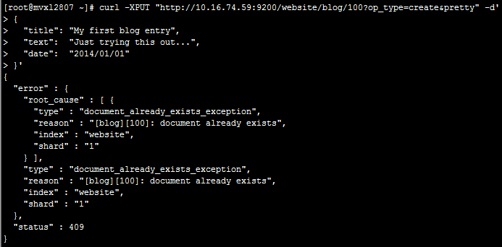
Elasticsearch日常使用
创建一个完全新的文档
采用POST方式
PUT采用op_type
Notes:
1.节点客户端（Node client）节点客户端作为一个非数据节点加入到本地集群中。换句话说，它本身不保存任何数据，但是它知道数据在集群中的哪个节点中，并且可以把请求转发到正确的节点。
2.传输客户端（Transport client）轻量级的传输客户端可以将请求发送到远程集群。它本身不加入集群，但是它可以将请求转发到集群中的一个节点上。
两个 Java 客户端都是通过 9300 端口并使用本地 Elasticsearch 传输 协议和集群交互。
3.集群中的节点通过端口 9300 彼此通信。如果这个端口没有打开，节点将无法形成一个集群。

Slide 37
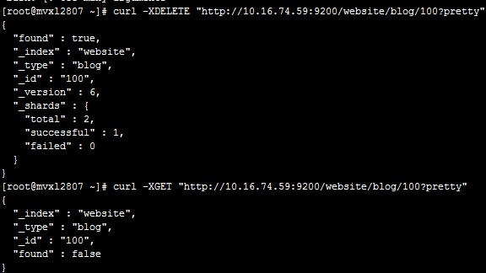
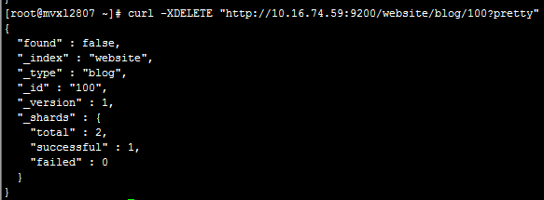
Elasticsearch日常使用
删除文档
删除已存在的文档
删除不存在的文档
Notes:
1.节点客户端（Node client）节点客户端作为一个非数据节点加入到本地集群中。换句话说，它本身不保存任何数据，但是它知道数据在集群中的哪个节点中，并且可以把请求转发到正确的节点。
2.传输客户端（Transport client）轻量级的传输客户端可以将请求发送到远程集群。它本身不加入集群，但是它可以将请求转发到集群中的一个节点上。
两个 Java 客户端都是通过 9300 端口并使用本地 Elasticsearch 传输 协议和集群交互。
3.集群中的节点通过端口 9300 彼此通信。如果这个端口没有打开，节点将无法形成一个集群。

Slide 38
Elasticsearch日常使用
创建一个完全新的文档
采用POST方式
PUT采用op_type
Notes:
1.节点客户端（Node client）节点客户端作为一个非数据节点加入到本地集群中。换句话说，它本身不保存任何数据，但是它知道数据在集群中的哪个节点中，并且可以把请求转发到正确的节点。
2.传输客户端（Transport client）轻量级的传输客户端可以将请求发送到远程集群。它本身不加入集群，但是它可以将请求转发到集群中的一个节点上。
两个 Java 客户端都是通过 9300 端口并使用本地 Elasticsearch 传输 协议和集群交互。
3.集群中的节点通过端口 9300 彼此通信。如果这个端口没有打开，节点将无法形成一个集群。

Slide 39
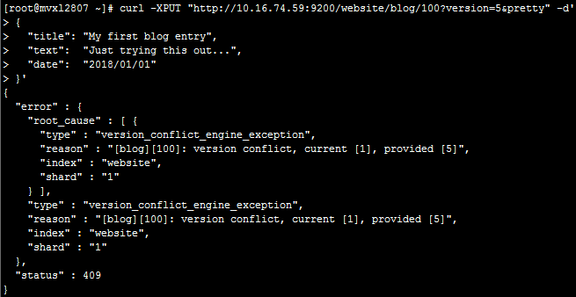
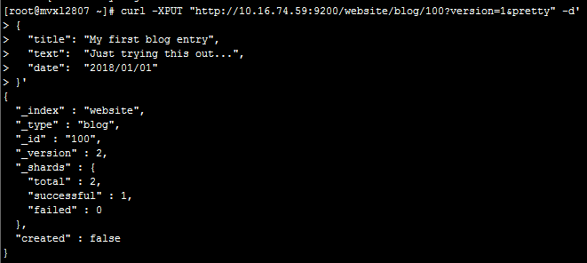
Elasticsearch日常使用
乐观锁控制并发修改
Notes:
1.节点客户端（Node client）节点客户端作为一个非数据节点加入到本地集群中。换句话说，它本身不保存任何数据，但是它知道数据在集群中的哪个节点中，并且可以把请求转发到正确的节点。
2.传输客户端（Transport client）轻量级的传输客户端可以将请求发送到远程集群。它本身不加入集群，但是它可以将请求转发到集群中的一个节点上。
两个 Java 客户端都是通过 9300 端口并使用本地 Elasticsearch 传输 协议和集群交互。
3.集群中的节点通过端口 9300 彼此通信。如果这个端口没有打开，节点将无法形成一个集群。

Slide 40
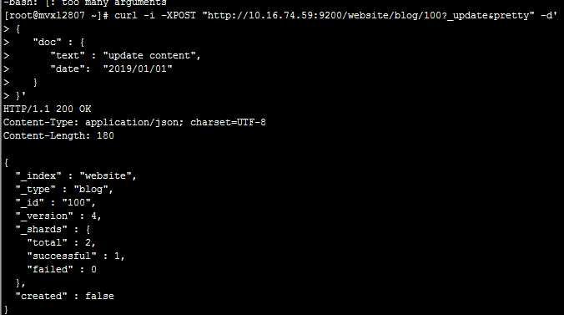
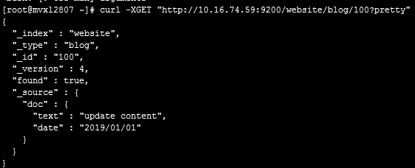
Elasticsearch日常使用
文档部分更新
Notes:
1.节点客户端（Node client）节点客户端作为一个非数据节点加入到本地集群中。换句话说，它本身不保存任何数据，但是它知道数据在集群中的哪个节点中，并且可以把请求转发到正确的节点。
2.传输客户端（Transport client）轻量级的传输客户端可以将请求发送到远程集群。它本身不加入集群，但是它可以将请求转发到集群中的一个节点上。
两个 Java 客户端都是通过 9300 端口并使用本地 Elasticsearch 传输 协议和集群交互。
3.集群中的节点通过端口 9300 彼此通信。如果这个端口没有打开，节点将无法形成一个集群。

Slide 41
Elasticsearch日常使用
批量操作
每个子请求都是独立执行，因此某个子请求的失败不会对其他子请求的成功与否
造成影响。 如果其中任何子请求失败，最顶层的 error 标志被设置为 true ，
并且在相应的请求报告出错误明细
这也意味着 bulk 请求不是原子的，不能用它来实现事务控制。
每个请求是单独处理的，因此一个请求的成功或失败不会影响其他的请求。
Notes:
1.节点客户端（Node client）节点客户端作为一个非数据节点加入到本地集群中。换句话说，它本身不保存任何数据，但是它知道数据在集群中的哪个节点中，并且可以把请求转发到正确的节点。
2.传输客户端（Transport client）轻量级的传输客户端可以将请求发送到远程集群。它本身不加入集群，但是它可以将请求转发到集群中的一个节点上。
两个 Java 客户端都是通过 9300 端口并使用本地 Elasticsearch 传输 协议和集群交互。
3.集群中的节点通过端口 9300 彼此通信。如果这个端口没有打开，节点将无法形成一个集群。

Slide 42
Elasticsearch日常使用
地理位置
Elasticsearch提供了两种表示地理位置的方式：
用纬度－经度表示的坐标点使用geo_point字段类型，
以GeoJSON格式定义的复杂地理形状，使用geo_shape字段类型。
Geo-points
允许你找到距离另一个坐标点一定范围内的坐标点、计算出两点之间的距离来排
序或进行相关性打分、或者聚合到显示在地图上的一个网格。
Geo-shapes
纯粹是用来过滤的，它们可以用来判断两个地理形状是否有重合或者某个地理形
状是否完全包含了其他地理形状。
Notes:
1.节点客户端（Node client）节点客户端作为一个非数据节点加入到本地集群中。换句话说，它本身不保存任何数据，但是它知道数据在集群中的哪个节点中，并且可以把请求转发到正确的节点。
2.传输客户端（Transport client）轻量级的传输客户端可以将请求发送到远程集群。它本身不加入集群，但是它可以将请求转发到集群中的一个节点上。
两个 Java 客户端都是通过 9300 端口并使用本地 Elasticsearch 传输 协议和集群交互。
3.集群中的节点通过端口 9300 彼此通信。如果这个端口没有打开，节点将无法形成一个集群。

Slide 43
Elasticsearch日常使用
地理坐标点相关的过滤器
geo_bounding_box： 找出落在指定矩形框中的点
geo_distance： 找出与指定位置在给定距离内的点
geo_distance_range： 找出与指定点距离在给定最小距离和最大距离之间的点
geo_polygon： 找出落在多边形中的点
Notes:
1.节点客户端（Node client）节点客户端作为一个非数据节点加入到本地集群中。换句话说，它本身不保存任何数据，但是它知道数据在集群中的哪个节点中，并且可以把请求转发到正确的节点。
2.传输客户端（Transport client）轻量级的传输客户端可以将请求发送到远程集群。它本身不加入集群，但是它可以将请求转发到集群中的一个节点上。
两个 Java 客户端都是通过 9300 端口并使用本地 Elasticsearch 传输 协议和集群交互。
3.集群中的节点通过端口 9300 彼此通信。如果这个端口没有打开，节点将无法形成一个集群。

Slide 44
Elasticsearch日常使用
curl -XPOST '10.16.74.59:9200/my_store/products/_bulk?pretty' -d'
{ "index": { "_id": 1 }}
{ "price" : 10, "productID" : "XHDK-A-1293-#fJ3" }
{ "index": { "_id": 2 }}
{ "price" : 20, "productID" : "KDKE-B-9947-#kL5" }
{ "index": { "_id": 3 }}
{ "price" : 30, "productID" : "JODL-X-1937-#pV7" }
{ "index": { "_id": 4 }}
{ "price" : 30, "productID" : "QQPX-R-3956-#aD8" }
'
SELECT document FROM products WHERE price = 20
curl -XGET '10.16.74.59:9200/my_store/products/_search?pretty' -d'
{
"query" : {
"constant_score" : {
"filter" : {
"term" : {
"price" : 20
}
}
}
}
}'
Notes:
1.节点客户端（Node client）节点客户端作为一个非数据节点加入到本地集群中。换句话说，它本身不保存任何数据，但是它知道数据在集群中的哪个节点中，并且可以把请求转发到正确的节点。
2.传输客户端（Transport client）轻量级的传输客户端可以将请求发送到远程集群。它本身不加入集群，但是它可以将请求转发到集群中的一个节点上。
两个 Java 客户端都是通过 9300 端口并使用本地 Elasticsearch 传输 协议和集群交互。
3.集群中的节点通过端口 9300 彼此通信。如果这个端口没有打开，节点将无法形成一个集群。

Slide 45
Elasticsearch日常使用
集群健康
Cluster Health API
查看集群状态
http://10.16.74.58:9200/_cluster/health
查看集群索引信息
http://10.16.74.59:9200/_cluster/health?level=indices&pretty
查看集群分片情况
http://10.16.74.59:9200/_cluster/health?level=shards&pretty
Notes:
1.节点客户端（Node client）节点客户端作为一个非数据节点加入到本地集群中。换句话说，它本身不保存任何数据，但是它知道数据在集群中的哪个节点中，并且可以把请求转发到正确的节点。
2.传输客户端（Transport client）轻量级的传输客户端可以将请求发送到远程集群。它本身不加入集群，但是它可以将请求转发到集群中的一个节点上。
两个 Java 客户端都是通过 9300 端口并使用本地 Elasticsearch 传输 协议和集群交互。
3.集群中的节点通过端口 9300 彼此通信。如果这个端口没有打开，节点将无法形成一个集群。

Slide 46
Elasticsearch日常使用
集群状态
Green
所有的主分片和副本分片都已分配。你的集群是 100% 可用的。
Yellow
所有的主分片已经分片了，但至少还有一个副本是缺失的。
不会有数据丢失，所以搜索结果依然是完整的。不过，你的高可用性在
某种程度上被弱化。如果 更多的 分片消失，你就会丢数据了。
把 yellow 想象成一个需要及时调查的警告。
Red
至少一个主分片（以及它的全部副本）都在缺失中。
这意味着你在缺少数据：搜索只能返回部分数据，而分配到这个分片上
的写入请求会返回一个异常。
Notes:
1.节点客户端（Node client）节点客户端作为一个非数据节点加入到本地集群中。换句话说，它本身不保存任何数据，但是它知道数据在集群中的哪个节点中，并且可以把请求转发到正确的节点。
2.传输客户端（Transport client）轻量级的传输客户端可以将请求发送到远程集群。它本身不加入集群，但是它可以将请求转发到集群中的一个节点上。
两个 Java 客户端都是通过 9300 端口并使用本地 Elasticsearch 传输 协议和集群交互。
3.集群中的节点通过端口 9300 彼此通信。如果这个端口没有打开，节点将无法形成一个集群。

Slide 47
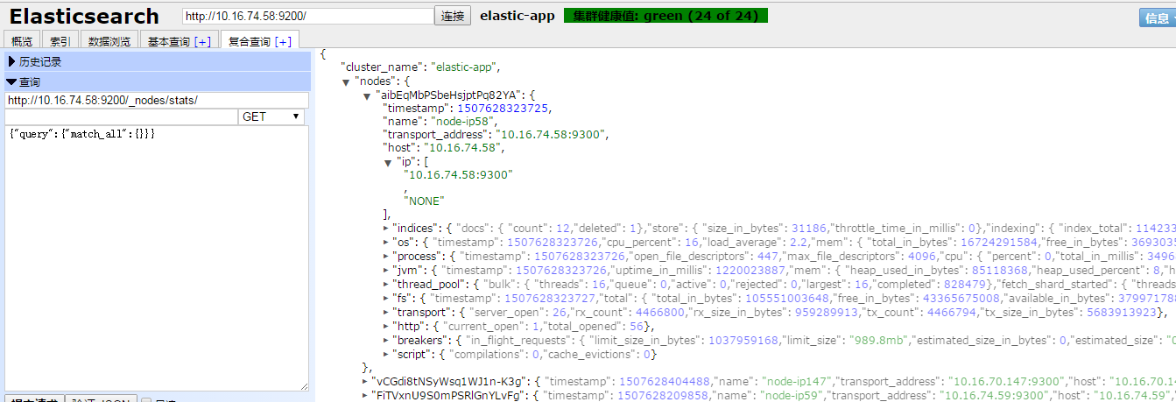
Elasticsearch日常使用
监控单个节点
http://10.16.74.58:9200/_nodes/stats
Notes:
1.节点客户端（Node client）节点客户端作为一个非数据节点加入到本地集群中。换句话说，它本身不保存任何数据，但是它知道数据在集群中的哪个节点中，并且可以把请求转发到正确的节点。
2.传输客户端（Transport client）轻量级的传输客户端可以将请求发送到远程集群。它本身不加入集群，但是它可以将请求转发到集群中的一个节点上。
两个 Java 客户端都是通过 9300 端口并使用本地 Elasticsearch 传输 协议和集群交互。
3.集群中的节点通过端口 9300 彼此通信。如果这个端口没有打开，节点将无法形成一个集群。

Slide 48
Elasticsearch日常使用
监控单个节点
http://10.16.74.58:9200/_cluster/stats/
集群统计
http://10.16.74.58:9200/_all/_stats/
索引统计
Notes:
1.节点客户端（Node client）节点客户端作为一个非数据节点加入到本地集群中。换句话说，它本身不保存任何数据，但是它知道数据在集群中的哪个节点中，并且可以把请求转发到正确的节点。
2.传输客户端（Transport client）轻量级的传输客户端可以将请求发送到远程集群。它本身不加入集群，但是它可以将请求转发到集群中的一个节点上。
两个 Java 客户端都是通过 9300 端口并使用本地 Elasticsearch 传输 协议和集群交互。
3.集群中的节点通过端口 9300 彼此通信。如果这个端口没有打开，节点将无法形成一个集群。

Slide 49
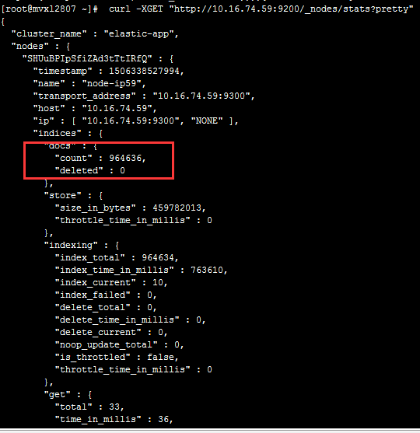
Elasticsearch日常使用
监控单个节点
curl -XGET "http://10.16.74.59:9200/_nodes/stats?pretty"
curl -XGET "http://10.16.74.59:9200/_cluster/stats?pretty"
Notes:
1.节点客户端（Node client）节点客户端作为一个非数据节点加入到本地集群中。换句话说，它本身不保存任何数据，但是它知道数据在集群中的哪个节点中，并且可以把请求转发到正确的节点。
2.传输客户端（Transport client）轻量级的传输客户端可以将请求发送到远程集群。它本身不加入集群，但是它可以将请求转发到集群中的一个节点上。
两个 Java 客户端都是通过 9300 端口并使用本地 Elasticsearch 传输 协议和集群交互。
3.集群中的节点通过端口 9300 彼此通信。如果这个端口没有打开，节点将无法形成一个集群。

Slide 50
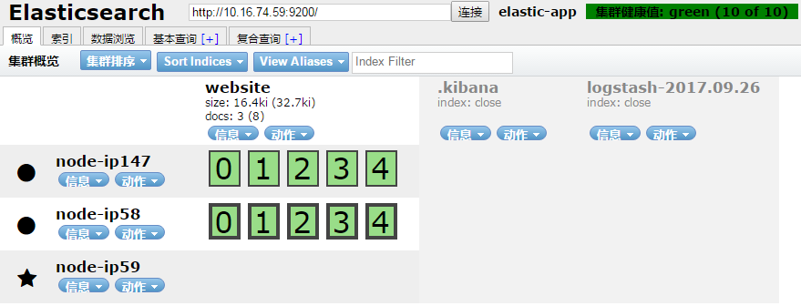
Elasticsearch日常使用
Elasticsearch可视化插件——elasticsearch-head
Notes:
1.节点客户端（Node client）节点客户端作为一个非数据节点加入到本地集群中。换句话说，它本身不保存任何数据，但是它知道数据在集群中的哪个节点中，并且可以把请求转发到正确的节点。
2.传输客户端（Transport client）轻量级的传输客户端可以将请求发送到远程集群。它本身不加入集群，但是它可以将请求转发到集群中的一个节点上。
两个 Java 客户端都是通过 9300 端口并使用本地 Elasticsearch 传输 协议和集群交互。
3.集群中的节点通过端口 9300 彼此通信。如果这个端口没有打开，节点将无法形成一个集群。

Slide 51
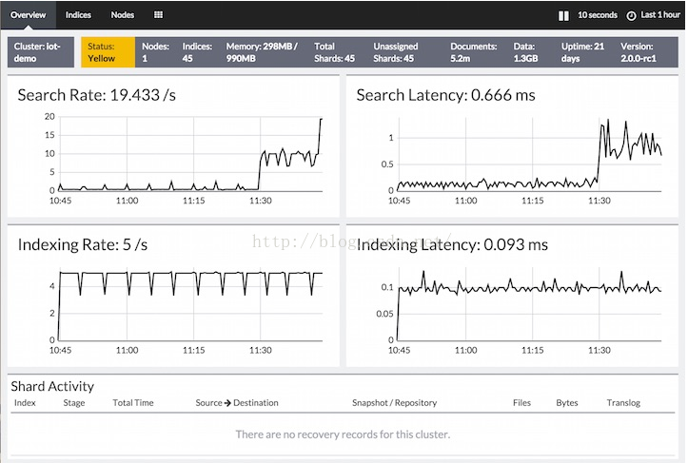
Elasticsearch日常使用
Elasticsearch监控插件——Marvel
Notes:
1.节点客户端（Node client）节点客户端作为一个非数据节点加入到本地集群中。换句话说，它本身不保存任何数据，但是它知道数据在集群中的哪个节点中，并且可以把请求转发到正确的节点。
2.传输客户端（Transport client）轻量级的传输客户端可以将请求发送到远程集群。它本身不加入集群，但是它可以将请求转发到集群中的一个节点上。
两个 Java 客户端都是通过 9300 端口并使用本地 Elasticsearch 传输 协议和集群交互。
3.集群中的节点通过端口 9300 彼此通信。如果这个端口没有打开，节点将无法形成一个集群。

Slide 52
Elasticsearch日常使用
Elasticsearch Java API
Maven依赖：
<dependency>
<groupId>org.elasticsearch</groupId> <artifactId>elasticsearch</artifactId> <version>${es.version}</version>
</dependency>
Notes:
1.节点客户端（Node client）节点客户端作为一个非数据节点加入到本地集群中。换句话说，它本身不保存任何数据，但是它知道数据在集群中的哪个节点中，并且可以把请求转发到正确的节点。
2.传输客户端（Transport client）轻量级的传输客户端可以将请求发送到远程集群。它本身不加入集群，但是它可以将请求转发到集群中的一个节点上。
两个 Java 客户端都是通过 9300 端口并使用本地 Elasticsearch 传输 协议和集群交互。
3.集群中的节点通过端口 9300 彼此通信。如果这个端口没有打开，节点将无法形成一个集群。

Slide 53
Elasticsearch应用场景
MySQL同步数据到Elasticsearch
elasticsearch-jdbc
https://github.com/jprante/elasticsearch-jdbc
elasticsearch-river-mysql
https://github.com/scharron/elasticsearch-river-mysql
go-mysql-elasticsearch
https://github.com/siddontang/go-mysql-elasticsearch
Notes:
1.节点客户端（Node client）节点客户端作为一个非数据节点加入到本地集群中。换句话说，它本身不保存任何数据，但是它知道数据在集群中的哪个节点中，并且可以把请求转发到正确的节点。
2.传输客户端（Transport client）轻量级的传输客户端可以将请求发送到远程集群。它本身不加入集群，但是它可以将请求转发到集群中的一个节点上。
两个 Java 客户端都是通过 9300 端口并使用本地 Elasticsearch 传输 协议和集群交互。
3.集群中的节点通过端口 9300 彼此通信。如果这个端口没有打开，节点将无法形成一个集群。

Slide 54
Elasticsearch应用场景
Elasticsearch VS Solr
Elasticsearch | Solr
Elasticsearch 自身带有分布式协调管理功能。 | Solr 利用 Zookeeper 进行分布式管理
Elasticsearch 仅支持json文件格式 | Solr 支持更多格式的数据，比如JSON、XML、CSV
Elasticsearch 本身更注重于核心功能，高级功能多有第三方插件提供 | Solr 官方提供的功能更多
Elasticsearch 更适用于新兴的实时搜索应用 | Solr 是传统搜索应用的有力解决方案
Notes:
1.节点客户端（Node client）节点客户端作为一个非数据节点加入到本地集群中。换句话说，它本身不保存任何数据，但是它知道数据在集群中的哪个节点中，并且可以把请求转发到正确的节点。
2.传输客户端（Transport client）轻量级的传输客户端可以将请求发送到远程集群。它本身不加入集群，但是它可以将请求转发到集群中的一个节点上。
两个 Java 客户端都是通过 9300 端口并使用本地 Elasticsearch 传输 协议和集群交互。
3.集群中的节点通过端口 9300 彼此通信。如果这个端口没有打开，节点将无法形成一个集群。

Slide 55
Elasticsearch日常使用
参考文档：
《Elasticsearch技术解析与实战》
《Elasticsearch权威指南》
https://www.elastic.co/guide/cn/elasticsearch/guide/current/index.html
Elasticsearch 2.4官方文档
https://www.elastic.co/guide/en/elasticsearch/reference/2.4/index.html
Elasticsearch中文社区
https://elasticsearch.cn
Notes:
1.节点客户端（Node client）节点客户端作为一个非数据节点加入到本地集群中。换句话说，它本身不保存任何数据，但是它知道数据在集群中的哪个节点中，并且可以把请求转发到正确的节点。
2.传输客户端（Transport client）轻量级的传输客户端可以将请求发送到远程集群。它本身不加入集群，但是它可以将请求转发到集群中的一个节点上。
两个 Java 客户端都是通过 9300 端口并使用本地 Elasticsearch 传输 协议和集群交互。
3.集群中的节点通过端口 9300 彼此通信。如果这个端口没有打开，节点将无法形成一个集群。

Slide 56
Thank Your!

